Slide 1
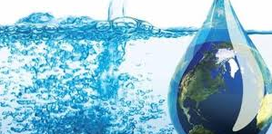
22 de marzo DIA MUNDIAL DEL AGUA Yo cuido el agua y tu que esperas ….

